Slide 1
新北市110學年度高級中等學校
學術性向資優鑑定
（語文類）
線上報名操作手冊
承辦單位 : 新北市資優教育資源中心(秀山國小)
連絡電話：(02)2943-8252分機715
系統網址：https://gifted.ntpc.edu.tw

Slide 2
1
鑑定流程圖
2
目錄
2
登入資訊
4
3
高中學術性向資優鑑定(語文類)
6
3-1
管道一書面審查
9
3-2
管道二能力評量
16
4
繳費資訊
26

Slide 3
1
鑑定流程圖

Slide 4
高中學術性向資賦優異學生鑑定流程圖
符
合
資
格
的
學
生
【管道一】書面審查
備齊資料
線上申請
資賦優異學生特教服務
110年7月13日
未通過可再報名能力評量
書面審查
通過
需複選評量者
初選評量
複選評量
【管道二】能力評量
備齊資料
線上申請
通過
通過
110年7月14日起

Slide 5
2
登入資訊

Slide 6
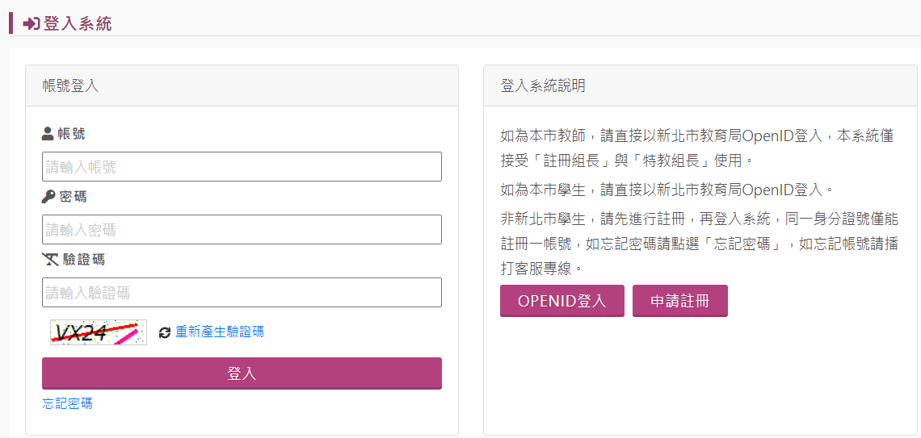
登入網址 https://gifted.ntpc.edu.tw
A
有新北市OpenID者
以OpenID登入
B
無新北市OpenID者
申請註冊後再登入

Slide 7
3
高中學術性向資優鑑定
(語文類)

Slide 8
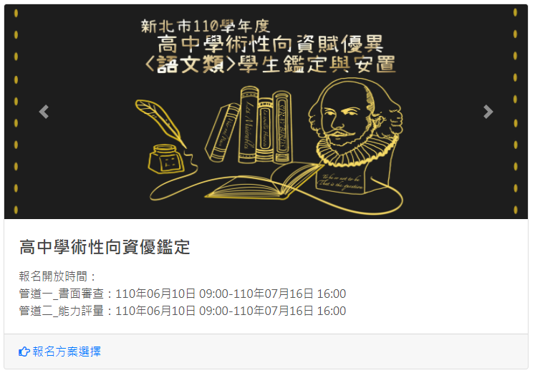

1
報名方案選擇

Slide 9
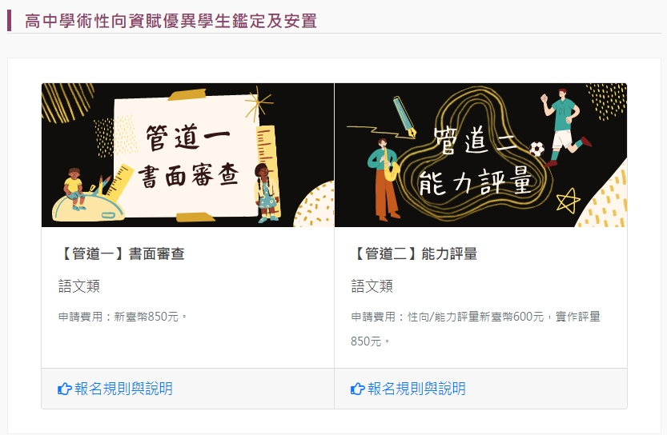
申請「管道一：書面審查」未通過鑑定者，可另申請參加「管道二：能力評量」
選擇【管道一】書面審查或
【管道二】能力評量
2

Slide 10
3-1
管道一
書面審查

Slide 11


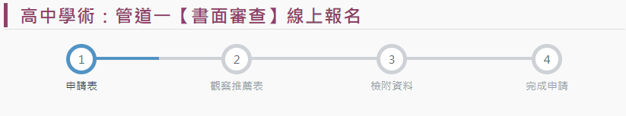
3
填寫申請表

Slide 12

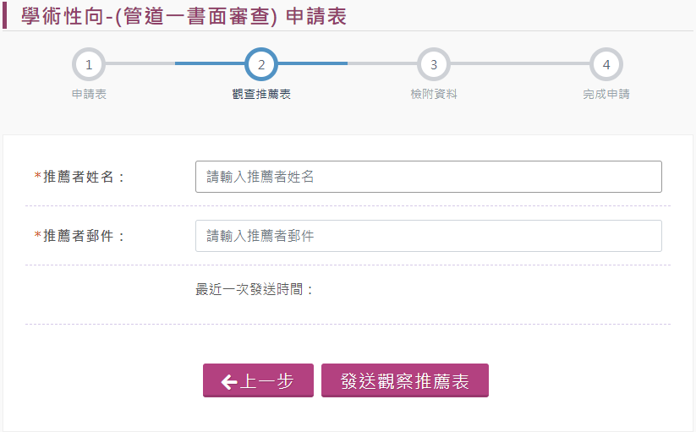
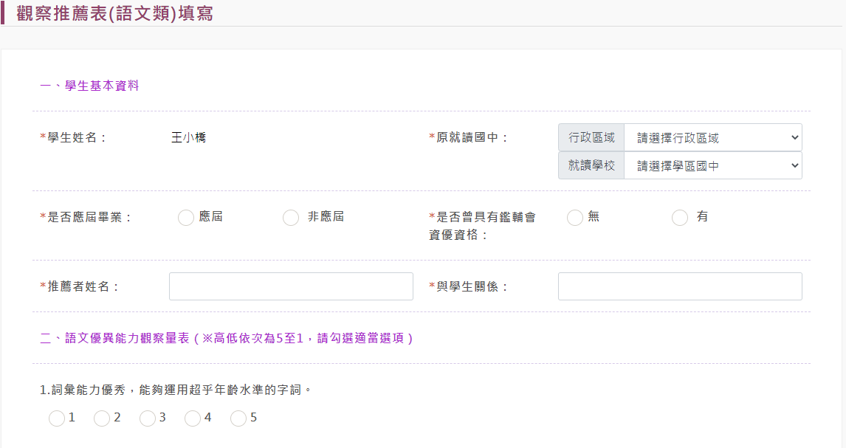
由推薦者郵件收取信件，並填寫
4
填寫推薦者並發送

Slide 13
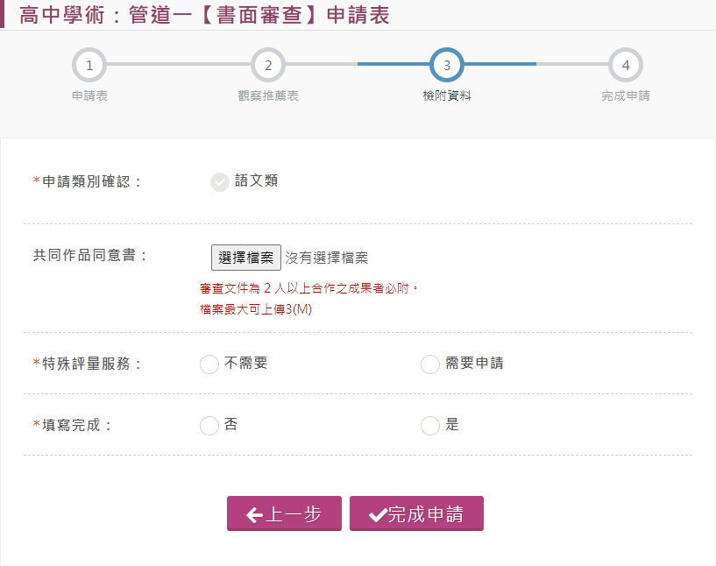
「檢附資料」上傳文件大小超過3(M)者，
請寄至新北市中和區立人街 2 號
(電話：(02)2943-8252 轉 715)
新北市資優教育資源中心
5
上傳檢附資料

Slide 14
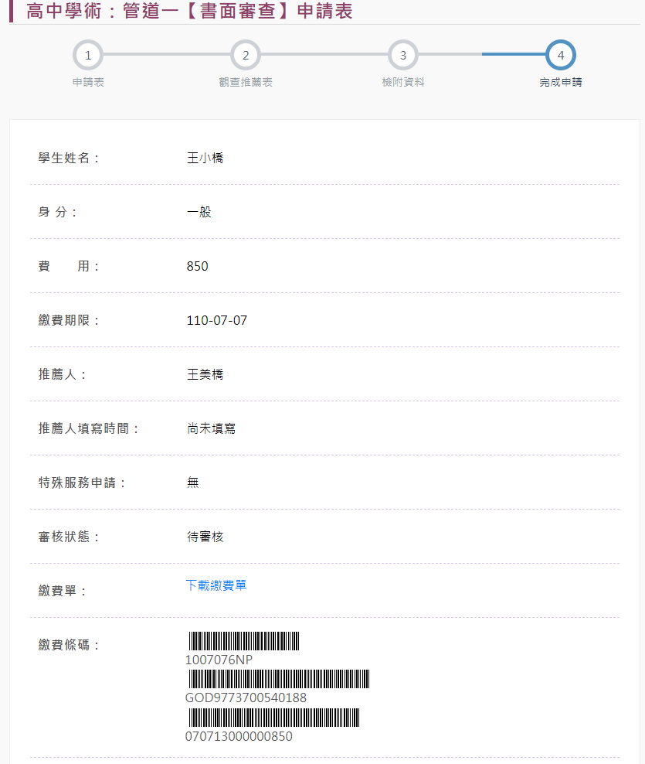
6
列印繳費單並繳費。
可直接持繳費條碼至超商繳費。

Slide 15
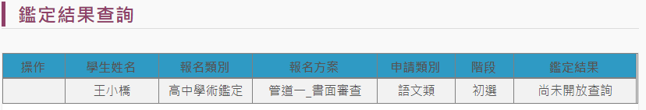
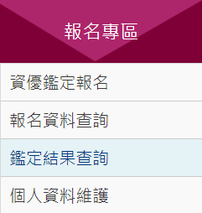

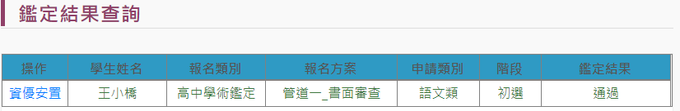
7
結果查詢
8
審核結果

Slide 16
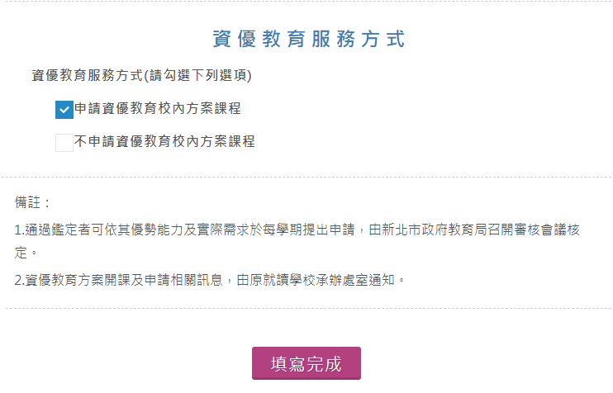
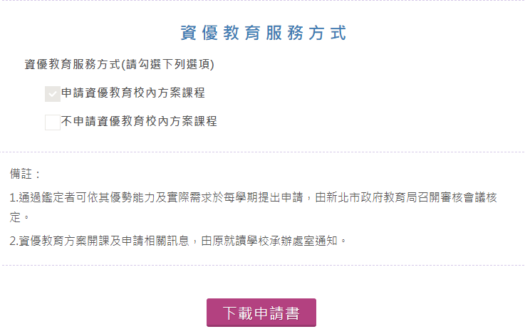
9
選擇是否申請方案
10
下載申請書並親自至原就讀學校繳交

Slide 17
3-2
管道二
能力評量

Slide 18
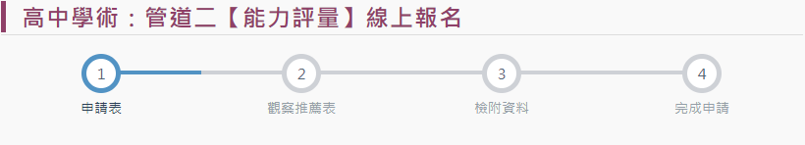
3
填寫申請表

Slide 19
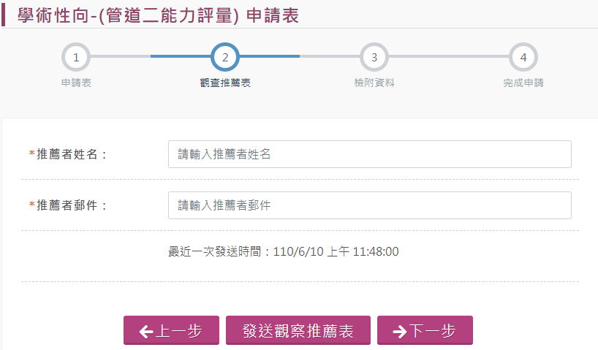
由推薦者郵件收取信件，並填寫
4
填寫推薦者並發送

Slide 20
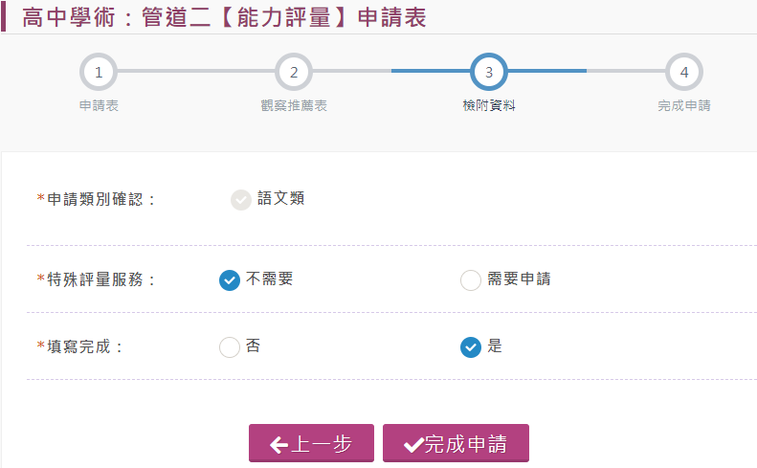
5
填寫檢附資料

Slide 21
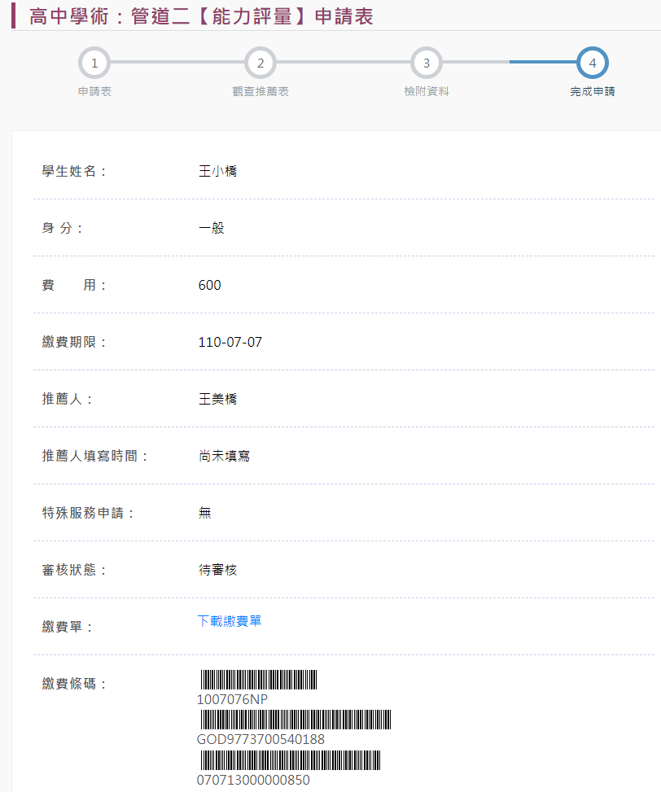
6
列印初選繳費單並繳費

Slide 22
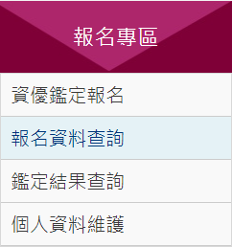
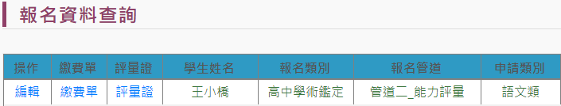
7
列印評量證

Slide 23
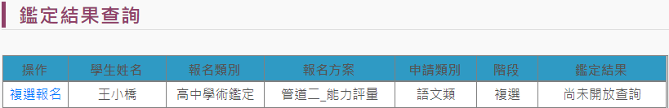
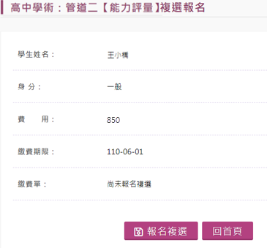
8
初選結果查詢
9
通過，可選擇報名複選

Slide 24
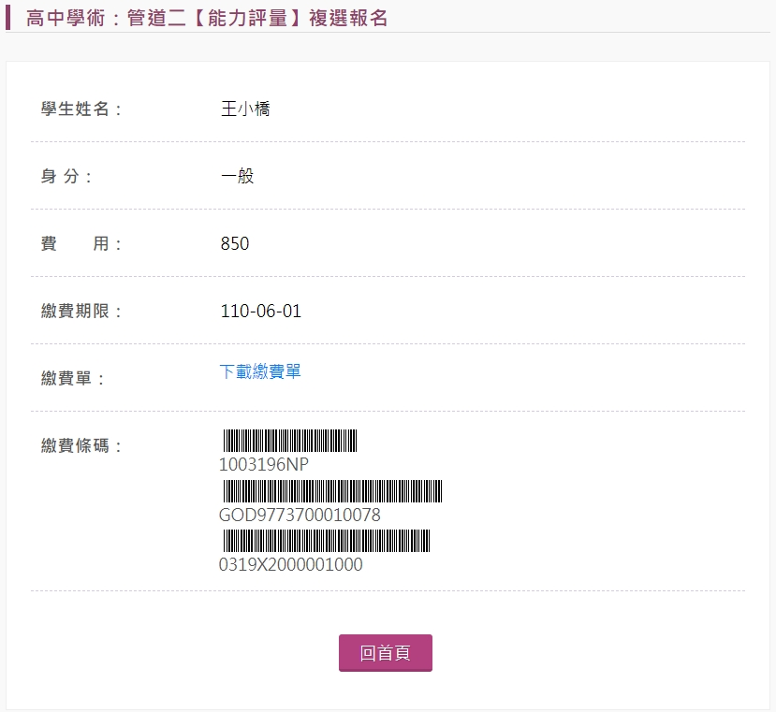
列印繳費單
並沿用階段一之評量證
10

Slide 25
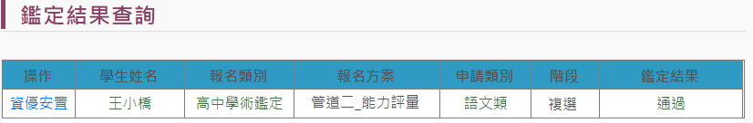
11
結果查詢
12
審核通過後，可申請資優安置

Slide 26
13
選擇是否申請方案
14
下載申請書並親自至原就讀學校繳交

Slide 27
4
繳費資訊

Slide 28








繳費資訊
繳費管道
手續費
繳費者自行負擔，逾應繳款期限，請勿再繳交或匯款。
Atm轉帳
e-Bill全國繳費網
便利商店
(全家、7-11、萊爾富、OK)
如有系統操作問題，請洽下營資訊有限公司
電話：(04)2301-6789

